Slide 1


Slide 2

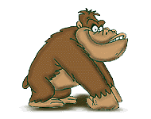

KHỞI ĐỘNG

Slide 3


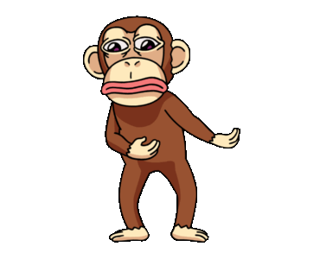
Giúp Khỉ Về Nhà

Slide 4
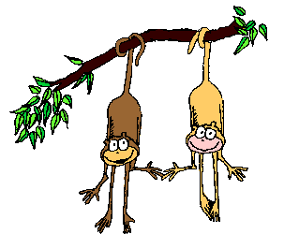
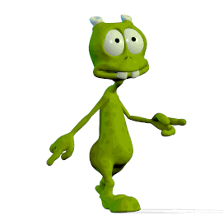
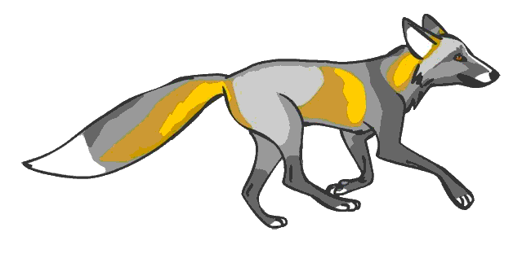

Đi Qua
Đi Qua
Đi Qua
Đi Qua
KẾT THÚC

Slide 5
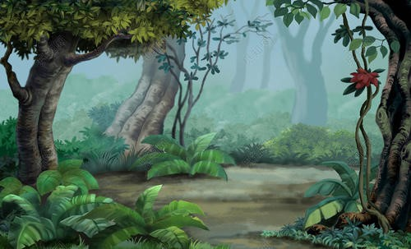

Tìm 2 tiếng có vần ăng

Slide 6
Tìm hai tiếng có vần ăc

Slide 7
Đọc các từ sau
lo lắng, răng sắc nhọn

Slide 8
